Slide 1
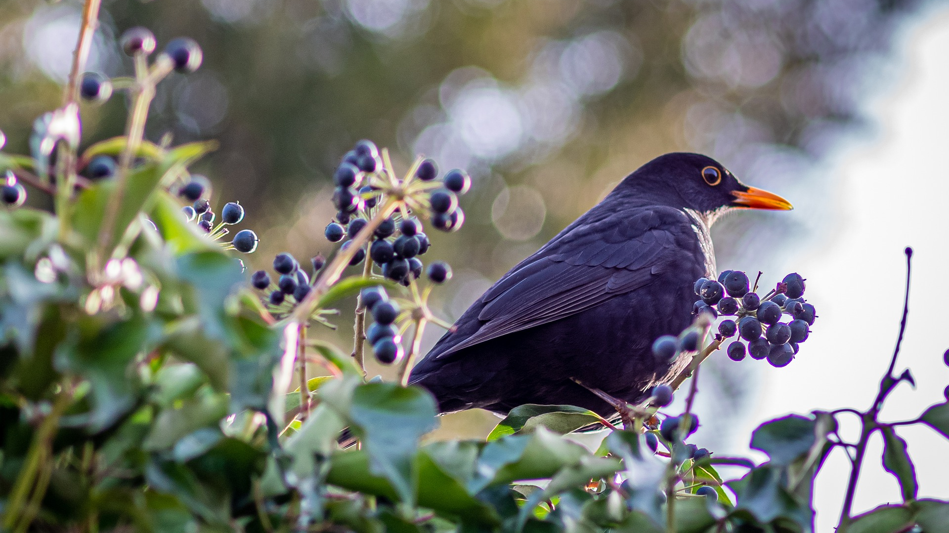
Kos černý

Slide 2
Kos černý
Délka těla: 23–29 cm
Hmotnost těla: 75–135 g
Rozpětí křídel: 34–39 cm
Arcaion
Notes:
Vložení -> Obrazec -> obdélník. Formát obrazce -> Barva -> kapátko (nabrat barvu z peří kosa). Nastavit průhlednost. Bez čáry (obrysu).
Vložení -> Textové pole -> kontrastní barva písma.

Slide 3
Kos černý
Délka těla: 23–29 cm
Hmotnost těla: 75–135 g
Rozpětí křídel: 34–39 cm
Notes:
Obdélník nyní nemá průhlednost.

Slide 4
Kos černý
Délka těla: 23–29 cm
Hmotnost těla: 75–135 g
Rozpětí křídel: 34–39 cm
Notes:
Obdélník můžete použít i jako filtr, aby nebyl obrázek tak výrazný a písmo bylo čitelné.

Slide 5
Kos černý
Délka těla: 23–29 cm
Hmotnost těla: 75–135 g
Rozpětí křídel: 34–39 cm
Notes:
Jiná barva obdélníku.

